Slide 1

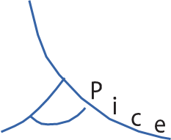
CENTRO APICE
Centro clinico specialistico per il sostegno psicoterapeutico agli individui e alle organizzazioni
Modulo 3
Roma 3-4 dicembre 2024

Slide 2
Percorso formativo per il potenziamento delle capacità manageriali dei partecipanti (CISL FP)
Modulo 1: Lo sviluppo personale e professionale
Modulo 2: L’ampliamento della conoscenza del contesto
Modulo 3: Project management
Modulo 4: La motivazione verso gli obiettivi
Modulo 5: La responsabilità
Modulo 6: Problem solving
Modulo 7: La gestione del gruppo
Modulo 8: La leadership

Slide 3
Il sistema
Ambiente
Mercato
Strategia
Tecnologia Struttura
Cultura
Ruoli Persone
Meccanismi
operativi

Slide 4
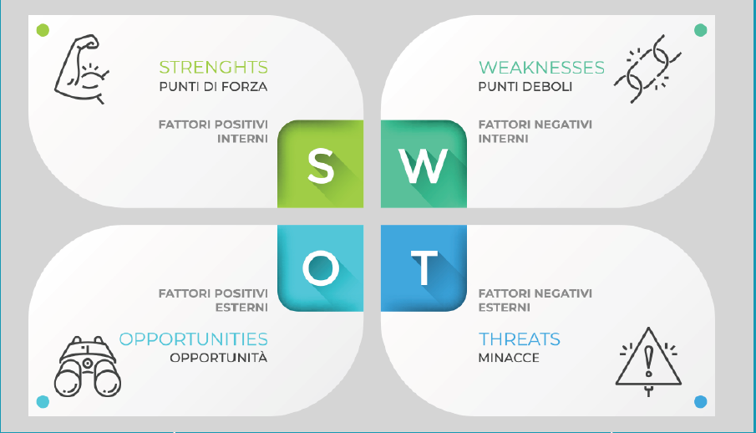

Slide 5
Progetto
Un progetto è un’impresa complessa, unica e di durata determinata, volta al raggiungimento di un obiettivo prefissato mediante un processo continuo di pianificazione, esecuzione e controllo di risorse differenziate e con vincoli interdipendenti di costi-tempi-qualità.
22322w

Slide 6
I vincoli al progetto
Tempi
Costi
Qualità (requisiti tecnici/relazioni)

Slide 7
Project Management
È la disciplina che consente di gestire e organizzare risorse, tempo e attività per portare a termine un progetto, raggiungendo specifici obiettivi entro vincoli predefiniti di tempo, budget e qualità.
Migliora l’efficienza e la qualità dei risultati, minimizza i rischi e ottimizza le risorse.
È fondamentale per il successo organizzativo, poiché permette di rispondere a nuove sfide e necessità in modo strutturato e prevedibile.

Slide 8
Le fasi del P.M.
1. Definizione degli obiettivi: specifici, misurabili, raggiungibili, rilevanti e legati al tempo (SMART).
2. Pianificazione: include tempistiche, fasi, risorse necessarie e assegnazione dei compiti.
3. Allocazione delle risorse: distribuzione di risorse umane, materiali e finanziarie per ogni fase del progetto, con prevenzione di sprechi e sovraccarichi.
4. Esecuzione e monitoraggio: svolgimento delle attività pianificate e monitoraggio continuo dell'avanzamento, con individuazione e risoluzione di eventuali problemi.
5. Chiusura del progetto: accompagnato dalla valutazione finale ed eventuali aree di miglioramento per processi futuri.

Slide 9
ANALISI DEI RISCHI
È il processo per identificare, valutare e gestire i rischi che potrebbero influenzare negativamente il raggiungimento degli obiettivi futuri di un progetto o dell'organizzazione.
Aiuta a prevedere problemi potenziali e a preparare strategie di risposta per minimizzare o evitare impatti dannosi.

Slide 10
ANALISI DEI RISCHI (2)
1.Identificazione dei Rischi: Individuare i possibili eventi o condizioni che potrebbero rappresentare un problema, come cambiamenti nel mercato, nuove normative, problemi di risorse, ecc.
2.Valutazione della Probabilità e dell’Impatto: Ogni rischio viene analizzato in base alla sua probabilità di accadimento e al potenziale impatto sulle risorse, sui costi, o sui tempi del progetto.
3.Prioritizzazione dei Rischi: I rischi vengono classificati per gravità, per concentrare l’attenzione su quelli più significativi.
4.Pianificazione delle Risposte ai Rischi: Si sviluppano piani di risposta come misure preventive o piani di contingenza per gestire i rischi se dovessero verificarsi.

Slide 11
"Tripla Restrizione”
Nel project management, esiste una relazione stretta tra costi, qualità e tempo, nota come “tripla restrizione”:
•Se si vuole aumentare la qualità, potrebbe essere necessario aumentare i costi o il tempo.
•Se si vogliono ridurre i costi, può essere necessario sacrificare la qualità o aumentare la durata del progetto.
•Se si vogliono accelerare i tempi, i costi possono aumentare, o la qualità potrebbe risentirne.

Slide 12
Processo di pianificazione
Individuazione attività
COSA
Assunzione responsabilità
CHI
Allocazione risorse/stima durate
COME
Schedulazione
QUANDO

Slide 13
Il contesto del progetto
Il contesto è l’ambiente psico-socio economico e territoriale nel quale il progetto si svolge e che, con i suoi tratti distintivi, è in grado di influenzare fortemente il progetto stesso.

Slide 14
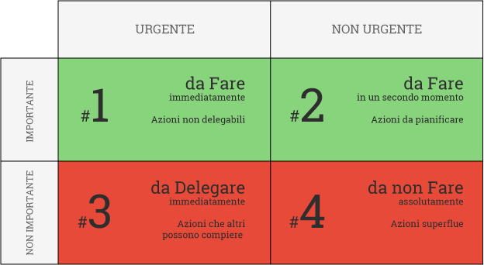
La matrice di Eisenhower
Creare un progetto di proselitismo sindacale richiede un attento piano di gestione, integrando strategie di comunicazione e interventi che possano attrarre e coinvolgere i potenziali iscritti.
Affronteremo un piano di progetto suddiviso in diverse fasi e attività, con un approccio di gestione temporale e una strategia per interventi relazionali sulle emozioni.

Slide 15
Il diagramma di Gantt
A
B
ATTIVITA'
C
D
GEN
FEB
MAR
APR
MAG
GIU
LUG
TEMPO

Slide 16
Metodo PDCA
Plan – Do – Check - Act
(Ruota di Deming)
PLAN - PIANIFICARE:
1. Identificare e definire il problema e le cause
2. Analizzare il problema e le cause
3. Stabilire le priorità del problema e delle cause
DO - REALIZZARE:
1. Generare potenziali soluzioni
2. Pianificare le soluzioni
3. Implementare le soluzioni scelte
CHECK – VERIFICARE:
1. Valutare i risultati e confrontarli con gli obiettivi
2. Se si è raggiunto l’obiettivo: passare alla fase ACT;
3. Se non si è raggiunto l’obiettivo: ripassare alla fase PLAN.
ACT – MANTENERE O MIGLIORARE:
1. Standardizzare e consolidare le soluzioni
2. Procedere ad un eventuale PDCA per un ulteriore miglioramento del problema
3. Monitorare l’adozione della soluzione

Slide 17
La relazione tra emozioni e tratti di personalità è complessa e interconnessa.
I sindacalisti che riescono a comprendere e gestire questi aspetti nelle loro interazioni con le altre parti possono migliorare significativamente l'efficacia delle loro attività di negoziazione e rappresentanza.
L'empatia, l'adattabilità e l'intelligenza emotiva e le altre capacità relazionali sono le competenze fondamentali per navigare con successo le dinamiche lavorative e sindacali.

Slide 18
Creare un progetto di proselitismo sindacale richiede un attento piano di gestione, integrando strategie di comunicazione e interventi che possano attrarre e coinvolgere i potenziali iscritti.
Affronteremo un piano di progetto suddiviso in diverse fasi e attività, con un approccio di gestione temporale e una strategia per interventi relazionali sulle emozioni.

Slide 19
Affrontare e definire un project management relazionale nel contesto del proselitismo sindacale richiede un approccio strategico che integri diverse dimensioni, tra cui l’analisi dei tempi, dei costi e della qualità, con un focus particolare sulle risorse umane e sulle emozioni dei sindacalisti.

Slide 20
Ecco alcuni passaggi chiave per sviluppare questo modello:
1. Definizione degli Obiettivi
Chiarezza degli Obiettivi: Stabilire obiettivi chiari e misurabili per le attività di proselitismo sindacale.
Allineamento delle Aspettative: Coinvolgere tutte le parti interessate per garantire che gli obiettivi siano condivisi e compresi.
2. Analisi delle Risorse
Mappatura delle Risorse Umane: Identificare le competenze, i punti di forza e le aree di miglioramento dei sindacalisti.
Valutazione delle Emozioni: Utilizzare strumenti come sondaggi e colloqui per comprendere le emozioni, le motivazioni e le preoccupazioni dei sindacalisti.
3. Pianificazione
Strategie di Coinvolgimento: Sviluppare strategie per coinvolgere i membri del sindacato e attrarne nuovi, utilizzando tecniche di comunicazione efficace.
Pianificazione delle Attività: Creare un calendario di attività di proselitismo, definendo tempistiche e scadenze.
4. Monitoraggio e Controllo
Misurazione dei Tempi e Costi: Utilizzare indicatori di performance (KPI indicatori chiave della performance) per monitorare l’efficienza e l’efficacia delle attività.
Feedback Continui: Creare un sistema di feedback per valutare l’andamento delle attività e apportare modifiche in tempo reale.

Slide 21
5. Qualità dell’Azione
Standard di Qualità: Definire standard di qualità per le attività di proselitismo, includendo la formazione continua delle risorse umane.
Formazione Emotiva: Implementare programmi di formazione per sviluppare competenze relazionali e gestire le emozioni sia dei sindacalisti che dei membri.
6. Comunicazione e Relazioni
Comunicazione Trasparente: Promuovere una comunicazione aperta tra i sindacalisti e i membri, creando un clima di fiducia.
Supporto Psicologico: Integrare supporto psicologico e coaching per aiutare i sindacalisti a gestire lo stress e le emozioni legate al loro ruolo.
7. Valutazione Finale
Analisi dei Risultati: Al termine delle attività, valutare i risultati ottenuti rispetto agli obiettivi iniziali.
Reporting: Creare un report finale che sintetizzi le informazioni su tempi, costi, qualità e impatti emotivi.
8. Apprendimento e Miglioramento
Lessons Learned: Identificare le lezioni apprese durante il progetto e sviluppare raccomandazioni per future iniziative.
Flessibilità e Adattabilità: Essere pronti ad adattare le strategie in base ai feedback e ai risultati raccolti.

Slide 22
Affrontare il project management relazionale in questo contesto permette di integrare una dimensione umana e emozionale, fondamentale per il successo delle attività sindacali.
L’attenzione verso le persone, le loro emozioni e le relazioni umane è cruciale per costruire un sindacato forte e coeso.

Slide 23
Puoi collegare nell'analisi le emozioni e i tratti di personalità delle persone con le quali i sindacalisti si debbono relazionare.
Certamente! Nell'analisi delle relazioni tra sindacalisti e le persone con cui interagiscono, è importante considerare sia le emozioni che i tratti di personalità. Questi elementi possono influenzare non solo la comunicazione, ma anche le dinamiche di negoziazione, risoluzione dei conflitti e costruzione di fiducia. Ecco alcuni punti chiave da considerare:
1. Emozioni
Le emozioni giocano un ruolo cruciale nelle interazioni umane. Ecco alcune emozioni rilevanti e il loro impatto:
Fiducia: Quando i sindacalisti riescono a instaurare fiducia nelle loro relazioni, le negoziazioni diventano più fruttuose. La fiducia può ridurre l'ansia e migliorare la cooperazione.
Ansia e Stress: Queste emozioni possono emergere in situazioni di conflitto o nelle trattative. I sindacalisti devono essere in grado di riconoscere e gestire le ansie delle altre parti, poiché possono influenzare negativamente la comunicazione.
Speranza e Ottimismo: Un atteggiamento ottimista può favorire un ambiente collaborativo. I sindacalisti che mostrano speranza tendono a incoraggiare gli altri a lavorare verso una soluzione comune.

Slide 24
2. Tratti di Personalità
I tratti di personalità delle persone coinvolte nelle trattative possono influenzare significativamente l'interazione:
Estroversione vs. Introversione: Le persone estroverse possono preferire interazioni dirette e comunicative, mentre gli introversi potrebbero necessitare di più tempo per riflettere e assimilare le informazioni. I sindacalisti devono adattare il loro approccio in base a questi tratti.
Apertura all'esperienza: Individui con un alto grado di apertura sono più propensi a considerare nuove idee e soluzioni. Questo può facilitare le trattative, poiché sono disposti a esplorare opzioni diverse.
Stabilità Emotiva: Le persone che mostrano stabilità emotiva tendono a gestire meglio lo stress e a mantenere la calma durante i conflitti. I sindacalisti possono trovare più facile lavorare con tali individui, poiché le interazioni saranno meno cariche di tensione.
3. Strategie di Comunicazione
Comprendere le emozioni e i tratti di personalità delle persone con cui i sindacalisti si relazionano permette di adottare strategie di comunicazione più efficaci:
Ascolto attivo: Mostrare empatia e disponibilità ad ascoltare le preoccupazioni e le emozioni degli altri può migliorare la relazione complessiva.
Adattamento del linguaggio: Utilizzare un linguaggio che risuoni con il profilo emotivo e di personalità dell'interlocutore può facilitare la comprensione e la collaborazione.
Gestione delle emozioni: Saper riconoscere e convalidare le emozioni degli altri, anche in situazioni di conflitto, può aiutare a creare un ambiente più produttivo e meno conflittuale.

Slide 25
https://www.youtube.com/watch?v=4d2HJ-x5Gew&t=7s
Dal Film: La ricerca della felicità. 2006 https://www.youtube.com/watch?v=nYX8DMG8_yw
Dal Film: Black Jack. 2008

